Slide 1
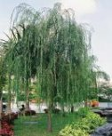

读书需思考，
发言需响亮！

Slide 2
青海高原一株柳
南燕竹中心小学：田丽荣

Slide 3
青海高原一株柳
这是一株神奇的柳树，
神奇到令我望而生畏的柳树，
它伫立在青海高原上。
外 形
生长环境
生长经历
拓 展
Notes:
用鼠标点击生字，依次出现该字的拼音和组词。

Slide 4
青海高原一株柳
这株柳树大约有两合抱粗，浓密的
树叶覆盖出百十余平方米的树阴。树干
和树枝呈现出生铁铁锭的色泽，粗实而
坚硬。叶子如此之绿，绿的苍郁，绿的
深沉，自然使人感到高寒和缺水对生命
颜色的独特锻铸。它巍巍然撑立在高原
之上，给人以生命伟力的强大感召。
神奇
生长环境
生长经历
启示
赞美
Notes:
用鼠标点击生字，依次出现该字的拼音和组词。

Slide 5
青海高原一株柳
这株柳树大约有两合抱粗，浓密的树叶覆盖出百十余平方米的树阴。
外 形

Slide 6
青海高原一株柳
树干和树枝呈现出
生铁铁锭的色泽，粗实
而坚硬。
外 形

Slide 7
青海高原一株柳
叶子如此之绿，
绿的苍郁，绿的深沉，自然使人感到高寒和缺水对生命颜色的独特锻铸。
外 形

Slide 8
青海高原一株柳
它巍巍然撑立在高原之上，给人以生命伟力的强大感召。
外 形

Slide 9
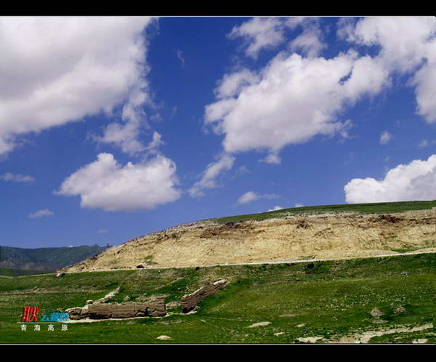

我能行
深邃的蓝天 凝滞的云团
广袤无垠 青草覆盖
zhù
yì
nüè
cuī
铸
抑
虐
摧
铸造
压抑
虐待
摧残
Notes:
用鼠标点击生字，依次出现该字的拼音和组词。

Slide 10
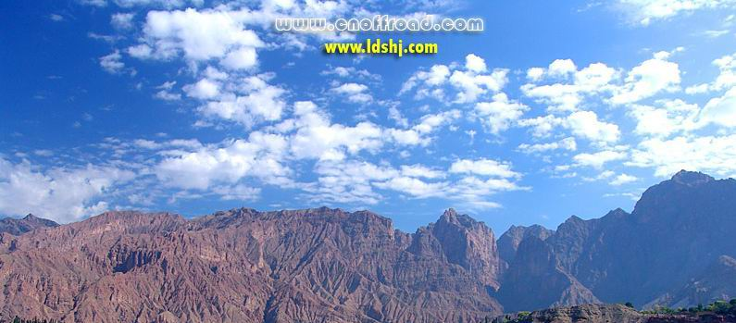
寸草不生、青石嶙峋的山峰
神奇

Slide 11
青海高原一株柳
干旱和寒冷绝不宽容任何一条绿色的生命活到一岁。然而，这株柳树却造就了一个不可思议的奇迹。
神奇

Slide 12
青海高原一株柳
长到这样粗的一株柳树，经历过多少虐杀生灵的高原风雪，冻死过多少次又复苏过来；经历过多少场铺天盖地的雷轰电击，被劈断了枝干又重新抽出了新条。它无疑经受过一次又一次摧毁，却能够一回又一回起死回生。
神奇
赞叹
启示
外形

Slide 13
青海高原一株柳
长到这样粗的一株柳树，经历过多少虐杀生灵的高原风雪，冻死过多少次又复苏过来；经历过多少场铺天盖地的雷轰电击，被劈断了枝干又重新抽出了新条。它无疑经受过一次又一次摧毁，却能够一回又一回起死回生。
神奇
赞叹
启示
外形

Slide 14
青海高原一株柳
长到这样粗的一株柳树，经历过多少虐杀生灵的高原风雪，冻死过多少次又复苏过来；经历过多少场铺天盖地的雷轰电击，被劈断了枝干又重新抽出了新条。它无疑经受过一次又一次摧毁，却能够一回又一回起死回生。
神奇
赞叹
启示
外形

Slide 15
青海高原一株柳
这是一株 的柳树。
顽强不屈
不屈不挠
坚韧不拔
外形
神奇
赞美

Slide 16

拓展延伸
思考：
课题是《青海高原一株柳》，作者为什么又用大量的笔墨写
到家乡灞河的柳呢？

Slide 17
青海高原一株柳
命运给予它的几乎是九十九条死亡之路，它却在一线希望中成就了一片绿阴。

Slide 18

小练笔
填空：
①（ ）只有百分之一的希望，我们（ ）要付出百分之百的努力！
②（ ）扼住命运咽喉的人，（ ）能创造生命的奇迹！
③（ ）遇到怎样的困难，我们（ ）要勇敢面对，成为生活的强者！

Slide 19


